Slide 1
Data Visualization:
library(dplyr)
rladies_global %>%
filter(city == ‘Bari')
Workshop pratico per beginners in R
10 gennaio 2020, 18:00
@IC406 (Strada Vassallo, 1, Bari)

Slide 2
Grazie al nostro sponsor per ospitarci e offrirci la possibilità di riunirci
WiFi
User: IC406 guest
Password: ic406guest

Slide 3
Programma di oggi
18:15 R-Ladies Bari: chi siamo e in cosa crediamo
18:30 Workshop su Data Visualization
20:00 Focaccia e chiacchiere (aka Networking)
20:45 Tutti a casa!

Slide 4

1. R-Ladies Bari:
Chi siamo e in cosa crediamo

Slide 5

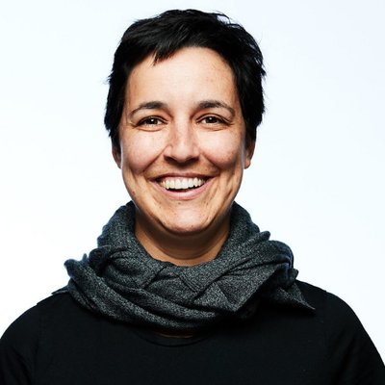
R-Ladies Bari è un local chapter di R-Ladies Global
R-Ladies fu creato nel 2012 a San Francisco da Gabriela de
Queiroz e fu il primo gruppo di R user con focus verso le donne.
Sr. Developer Advocate/
Sr. Engineering & Data Science Manager @ IBM

Slide 6
R-Ladies Bari è un local chapter di R-Ladies Global
Ad oggi, il concetto di R Ladies si è esteso a livello globale e comprende 180 gruppi attivi.
source: https://gqueiroz.shinyapps.io/rshinylady/

Slide 7
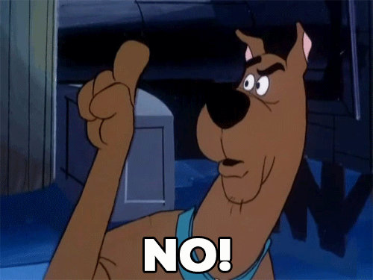
R-Ladies Bari è un local chapter di R-Ladies Global
Code of Conduct: https://rladies.org/code-of-conduct/
Offre un luogo dove sentirsi a proprio agio e al sicuro.
Zero tolleranza verso:
comportamenti considerati offensivi o inappropriati

Slide 8

La nostra mission è semplice
Perché siamo qui
Women leadership
Community globale
Passione
Punto di riferimento
Nuove idee
I nostri obiettivi
Opportunità di crescita: mentorship & apprendimento
Opportunità per conoscersi e supportarsi: network
Opportunità di sentirsi parte di un gruppo: community
More Women leader
More Women developer
More Women speaker

Slide 9
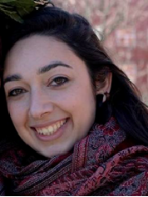
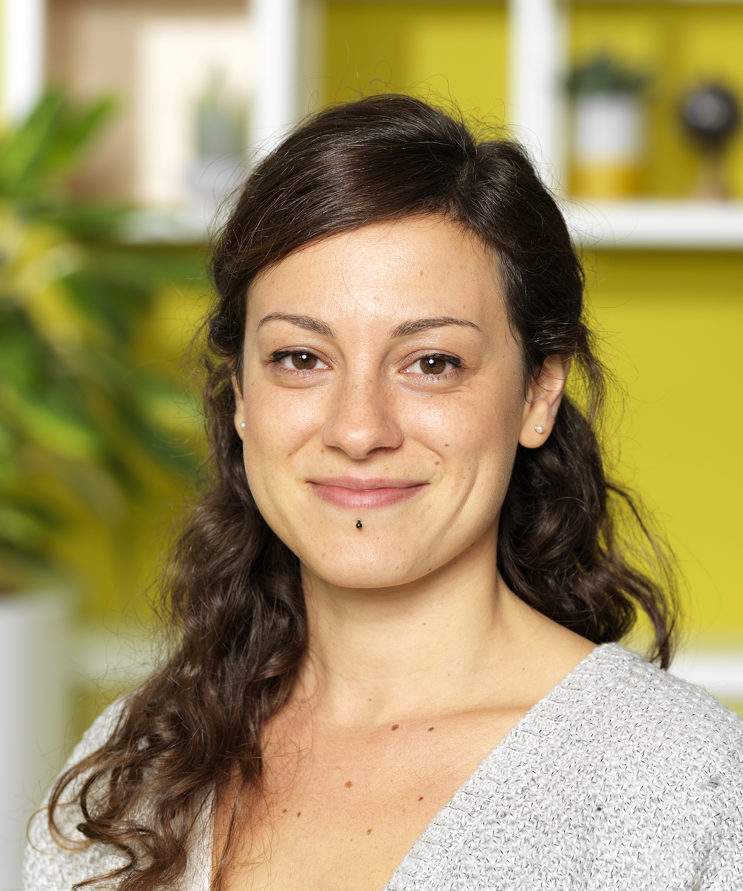
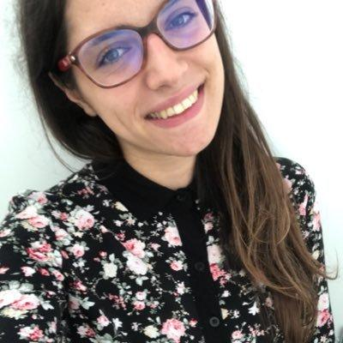
R-Ladies Bari – Co-organizers
Giovanna de Vincenzo
Data Scientist @InfoCamere
Francesca Lamontanara
Data Scientist @InfoCamere
Sara Iacozza
Data Analyst @DoBigGood (Seattle)

Slide 10
R-Ladies Bari
R-Ladies Bari
• fondazione: Maggio 2018
• primo meetup: Dicembre 2018
• Fino ad oggi: 7 meetups

Slide 11
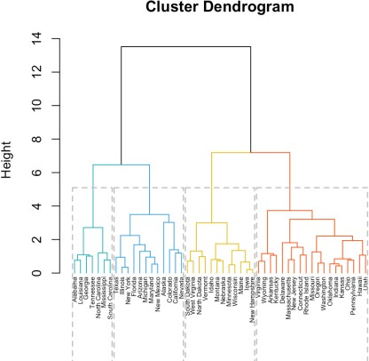
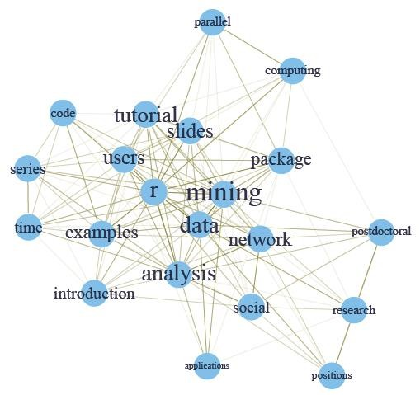
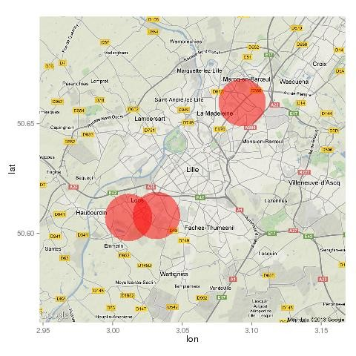
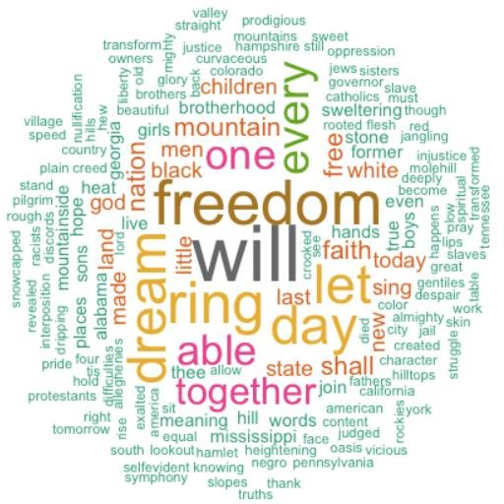
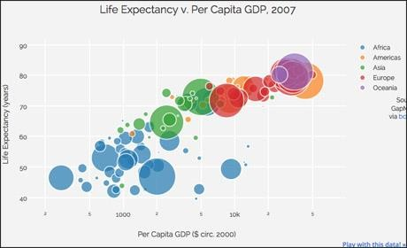
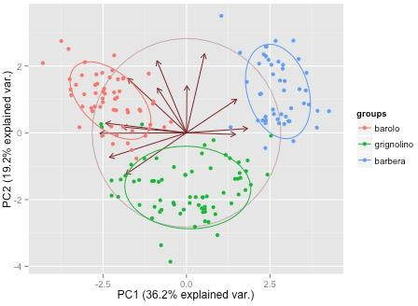
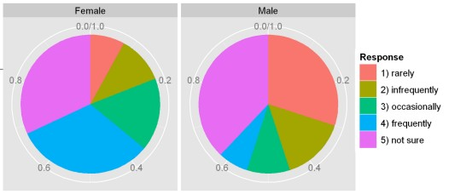
Alcuni esempi #R
Text mining
Visualization
Machine learning
Notes:
Ho riunito in meno slide perchè se no avremmo dovuto spendere due parole su ognuna e me non valeva la pena andare troppo nei dettagli anche dei pacchetti

Slide 12
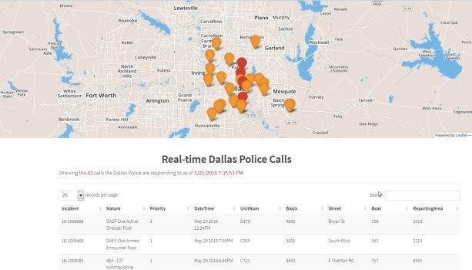
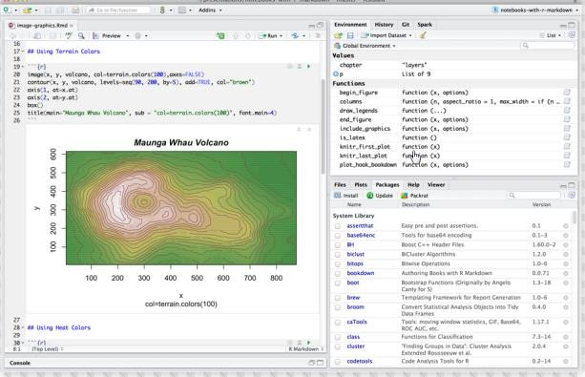
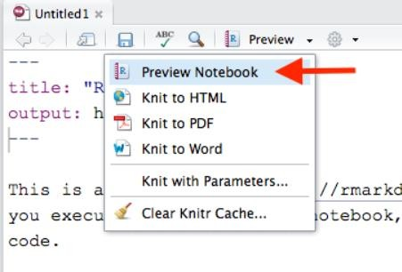
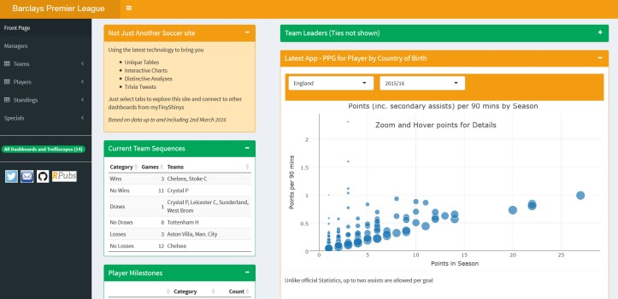
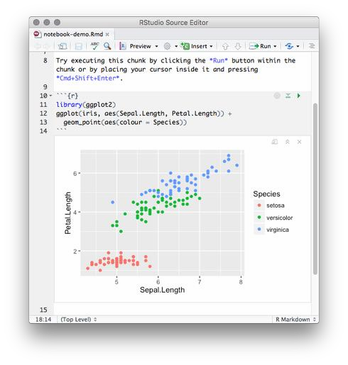
Alcuni esempi #R
Web applications
Reporting

Slide 13

Call for Speakers, Co-organizers & Sponsors
Siamo sempre alla ricerca di persone che vogliano mettersi in gioco
Chi cerchiamo?
• R-Ladies Speakers per i prossimi meetup
• R-Ladies co-organizers:
Organizzazione eventi Rladies
Gestione social media Rladies
Ricerca sponsorship e speakers
• Sponsors:
Location
catering

Slide 14
Dove trovarci:
I nostri canali social
• https://www.facebook.com/rladiesbari/
• https://www.meetup.com/rladies-bari/
• https://twitter.com/rladiesbari
GitHub Repo
• https://github.com/giodev11/r-ladies-bari

Slide 15


Oggi parliamo di
Buone Abitudini

Slide 16
Collaborazione Chiarezza Controllo

Slide 17


2. Flash talk su
http://slides.com/oh-greta/deck?ref=share#/
Greta Kaufeld, PhD Max Planck Institute

Slide 18
Domande?

Slide 19
3. Workshop su

Slide 20
Prima di iniziare:
Quanti di voi hanno esperienza con R?

Slide 21
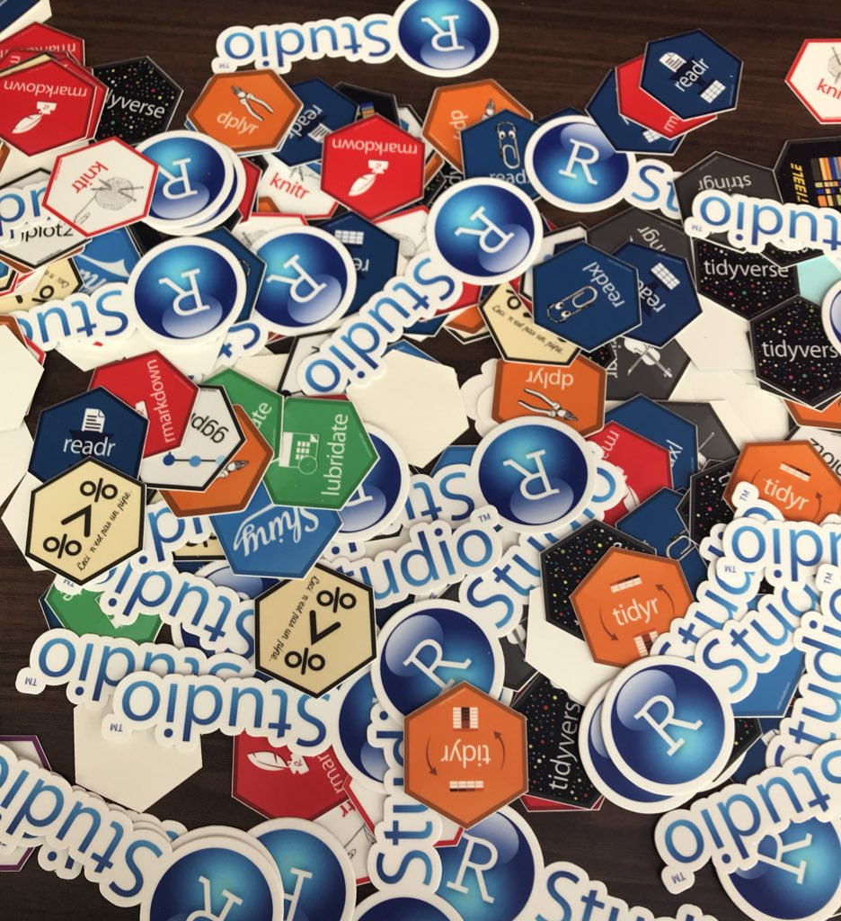
Cos’è
R
free software
social
easy
powerful visualization tool
based on packages
statistical focus
RStudio IDE*
*integrated development environment

Slide 22
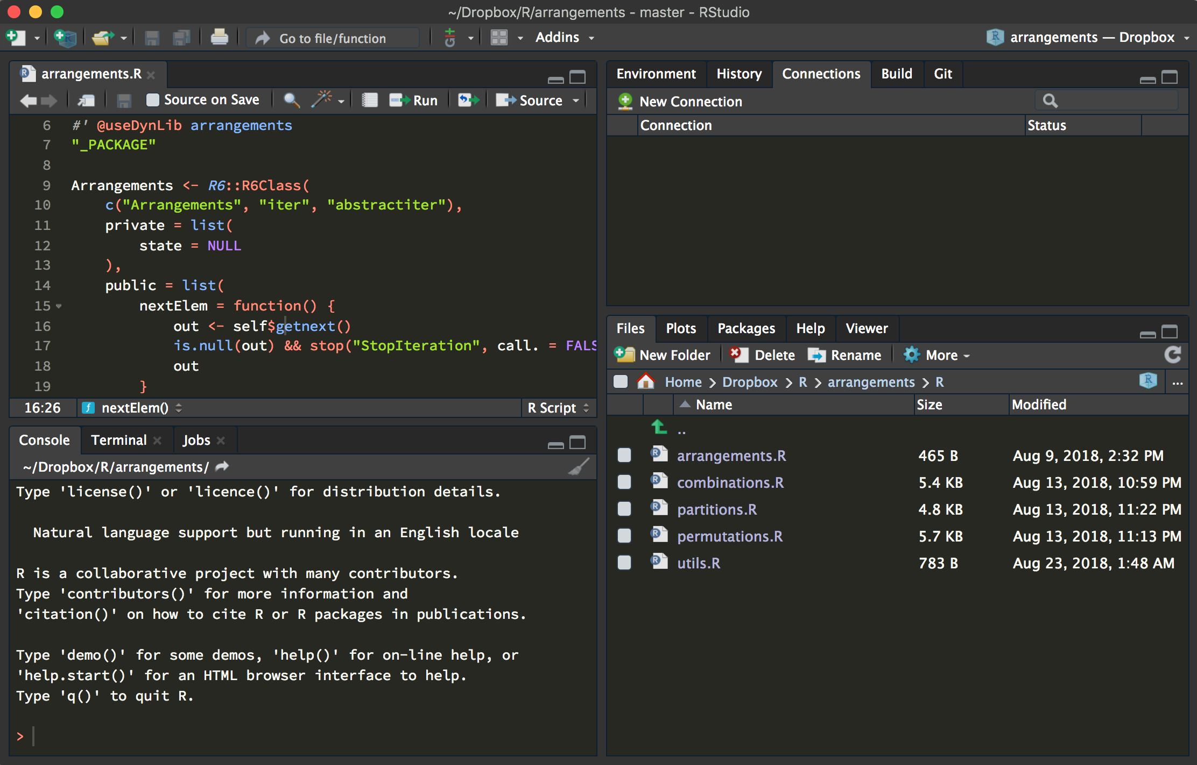
Coding in R Studio
Editor
Console

Slide 23
Alcuni esempi #R
Text mining
Visualization
Machine learning
Notes:
Ho riunito in meno slide perchè se no avremmo dovuto spendere due parole su ognuna e me non valeva la pena andare troppo nei dettagli anche dei pacchetti

Slide 24
Alcuni esempi #R
Web applications
Reporting

Slide 25
Se non l’avete già fatto
Scaricare: https://github.com/ritacosoli/
WiFi
User: IC406 guest
Password: ic406guest

